Slide 1

第十一章
无穷级数
数项级数
无穷级数
幂级数
傅里叶级数
表示函数
无穷级数是研究函数的工具
研究性质
数值计算

Slide 2






第一节
常数项级数
一、常数项级数的概念与性质
二、正项级数
三、任意项级数
机动 目录 上页 下页 返回 结束

Slide 3
作圆内接正多边形，随着正多边形边数的无限增加，“割之弥细，所失弥少，割之又割，以至于不可割，则与圆周合体而无所失矣”．
中国古代数学家——刘徽(公元3世纪)
经他注释的《九章算术》影响、支配中国古代数学的发展１０００余年，是东方数学的典范之一，与希腊欧几里得（约前３３０-２７５）的《原本》所代表的古代西方数学交相辉映。
刘徽的割圆术:
刘徽的割圆术隐含了什么数学思想？？
机动 目录 上页 下页 返回 结束

Slide 4
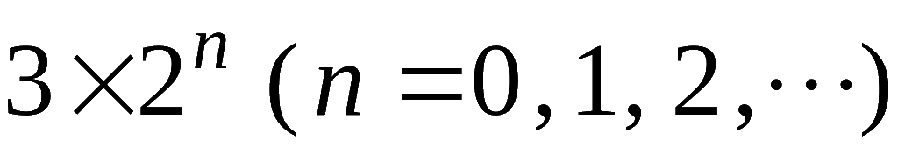
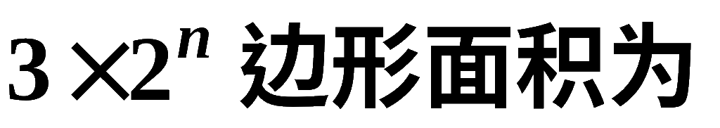
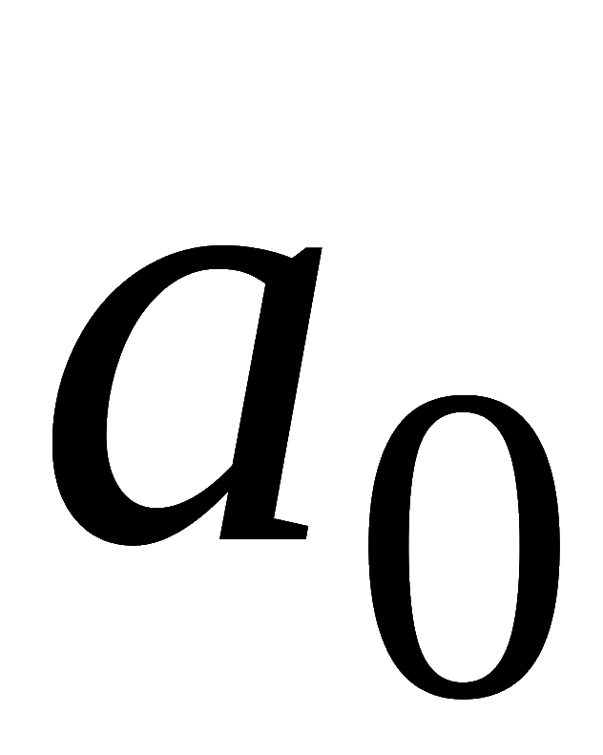
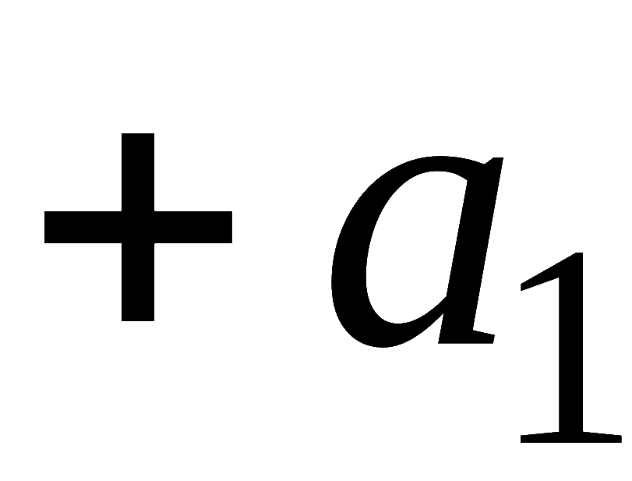
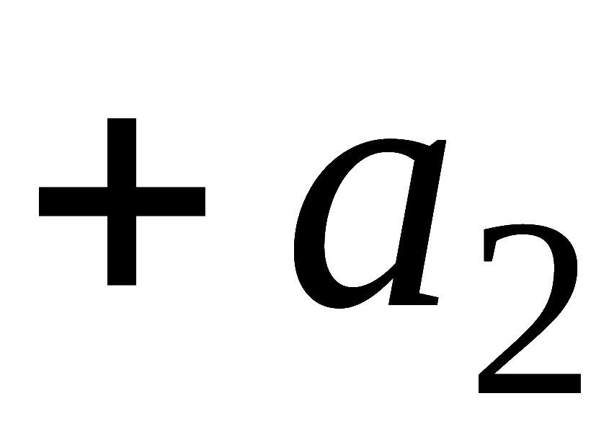
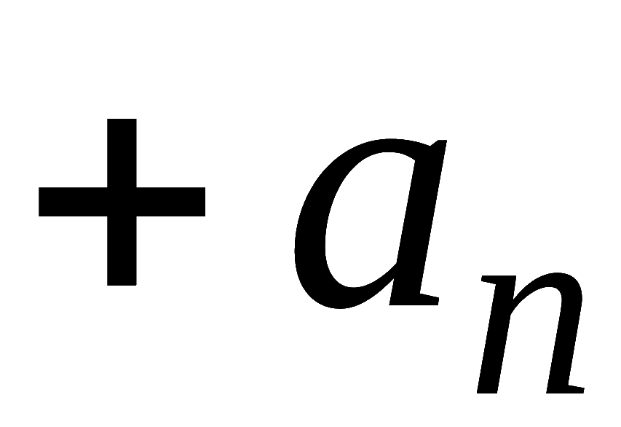

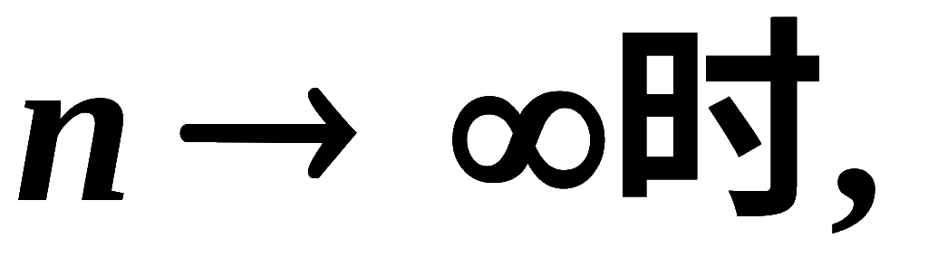
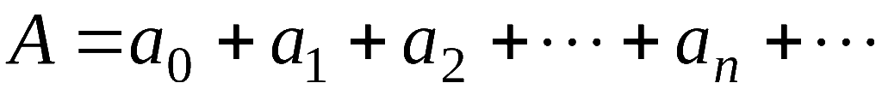
一、常数项级数的概念与性质
割圆术： 用圆内接正多边形面积逼近圆面积.
依次作圆内接正
边形,
设 a₀ 表示
内接正三角形面积,
a_{k} 表示边数
增加时增加的面积,
则圆内接正
这个和逼近于圆的面积 A .
即
机动 目录 上页 下页 返回 结束

Slide 5

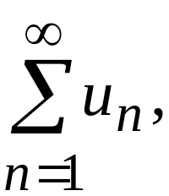
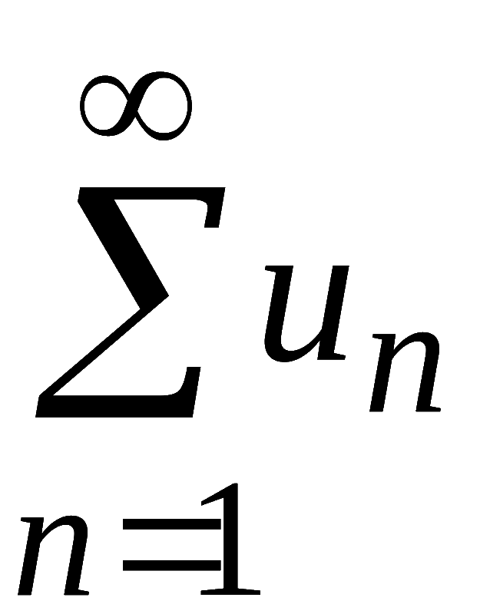
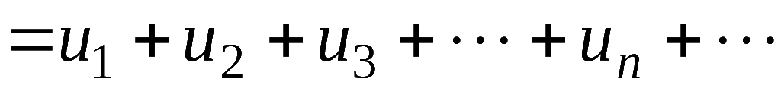

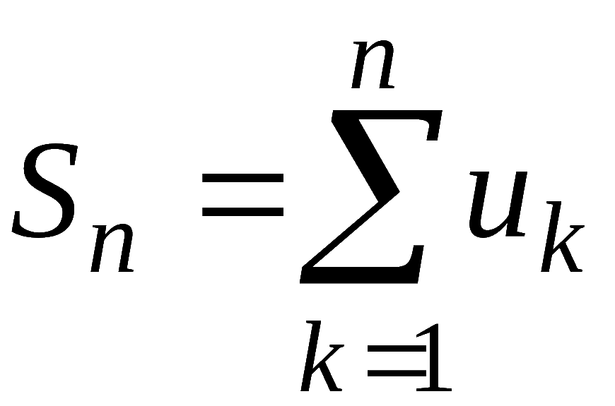
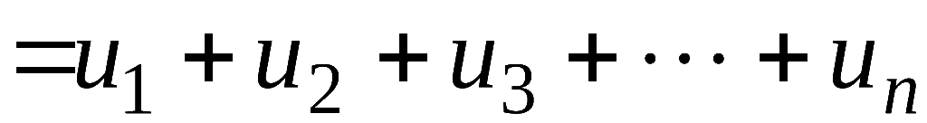

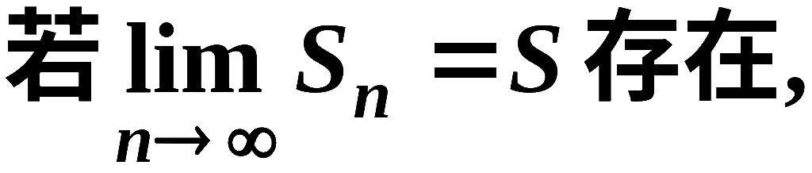
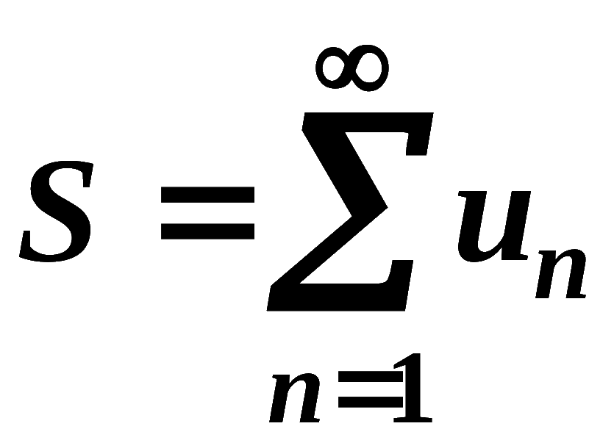
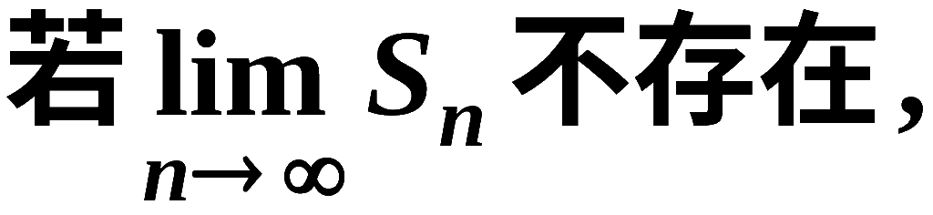
1.定义：
给定一个数列
将各项依
次相加, 简记为
即
上式称为无穷级数；
其中称
——一般项,
,称
——部分和.
(1)
则称无穷级数
收敛 ,
称 S ——级数的和,
记作
(2)
则称无穷级数发散 .
机动 目录 上页 下页 返回 结束

Slide 6
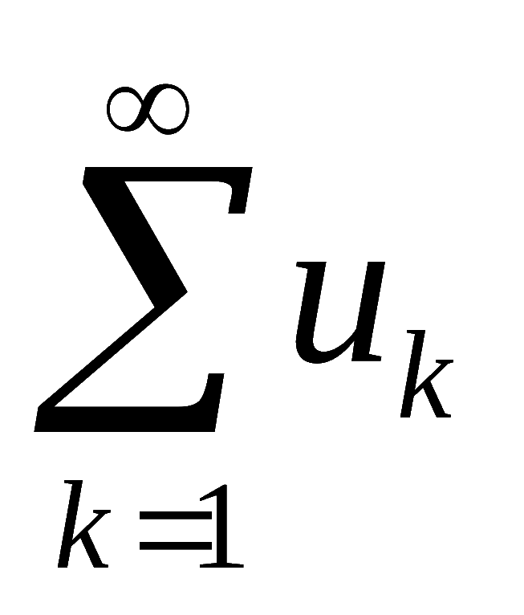
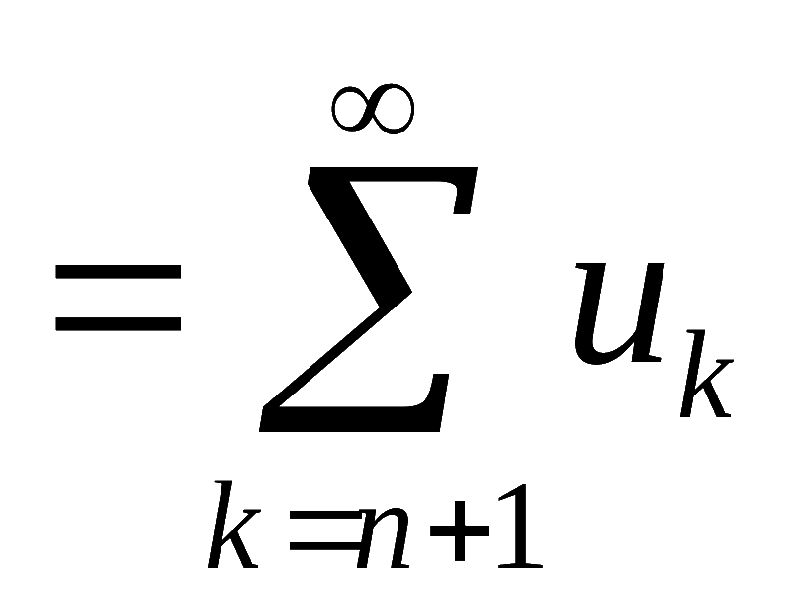
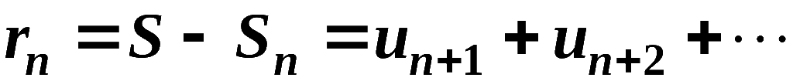
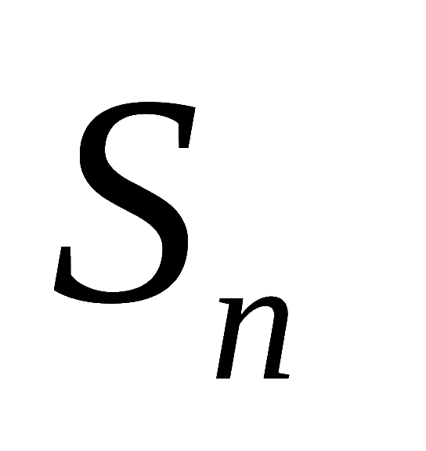
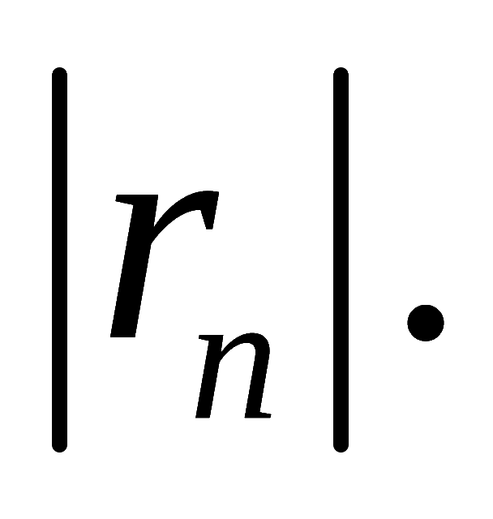
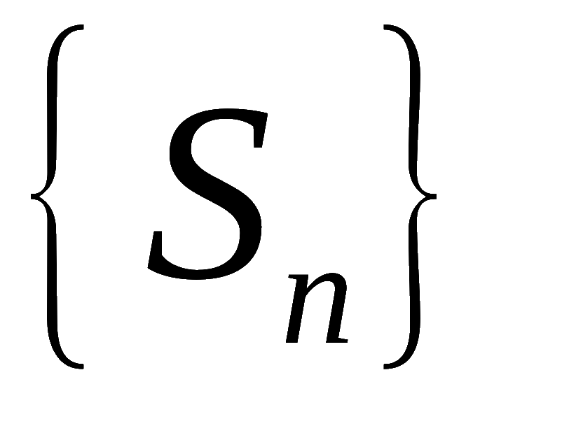
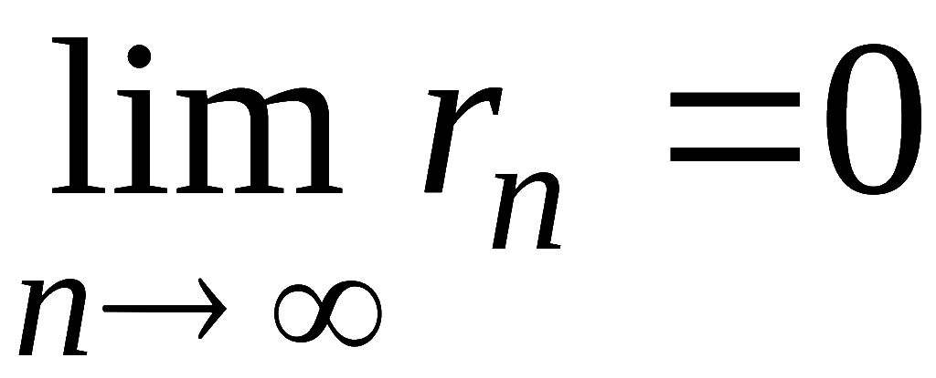
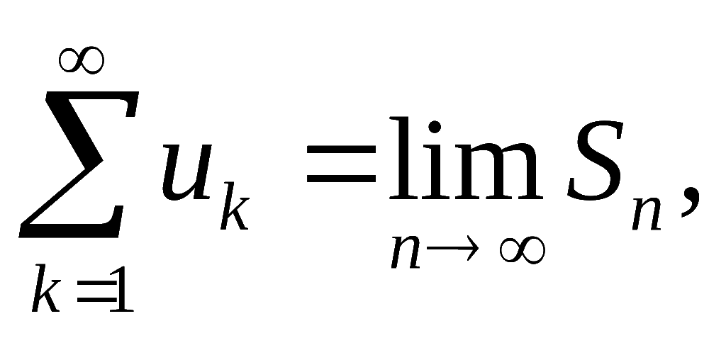
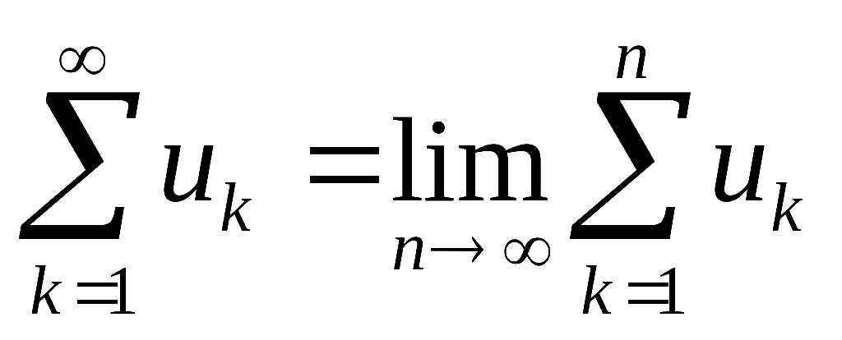
(3)
当级数 收敛时, 称差值
为级数的余项.
用近似值
代替级数之和S的误差即为此余项的绝对值
性质: 级数 与数列 同时收敛或同时发散,
在收敛时，有:
(1)
(2)
即
机动 目录 上页 下页 返回 结束

Slide 7
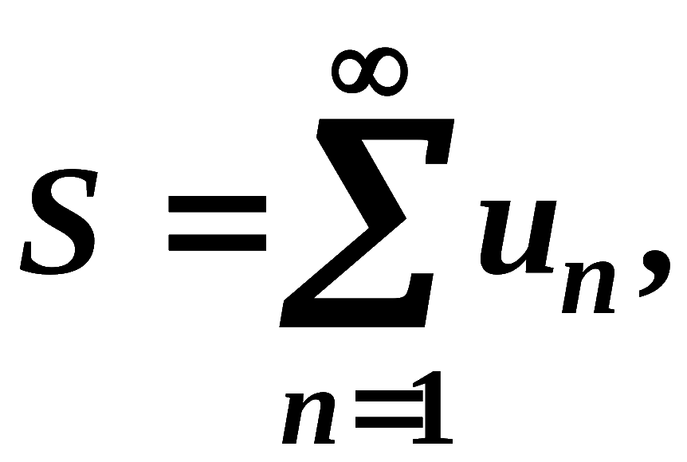
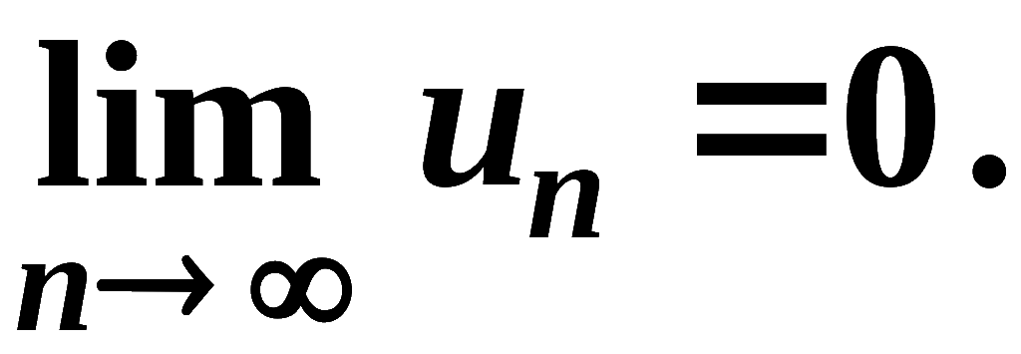

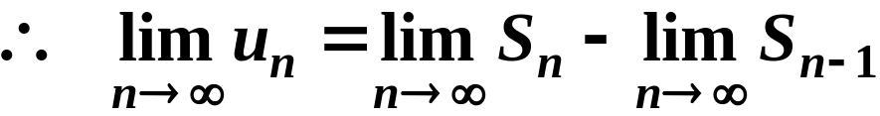

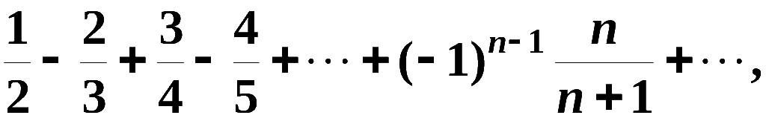
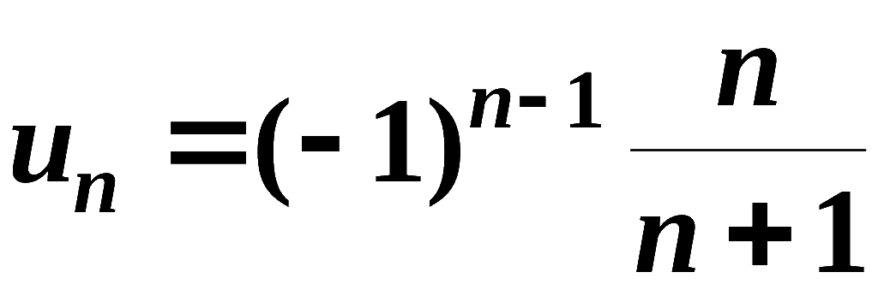

2、级数收敛的必要条件
设收敛级数
则必有
证:
推论: 若级数的一般项不趋于0 , 则级数必发散 .
例如,
其一般项为
不趋于0,
因此这个级数发散.
机动 目录 上页 下页 返回 结束

Slide 8
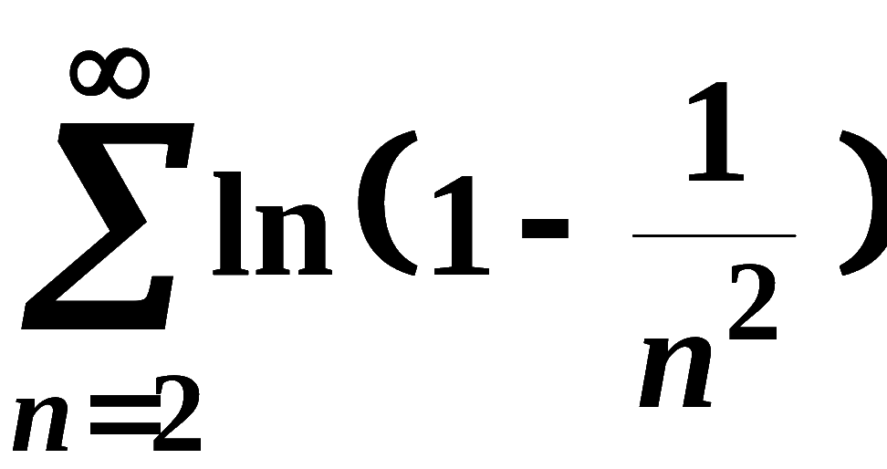
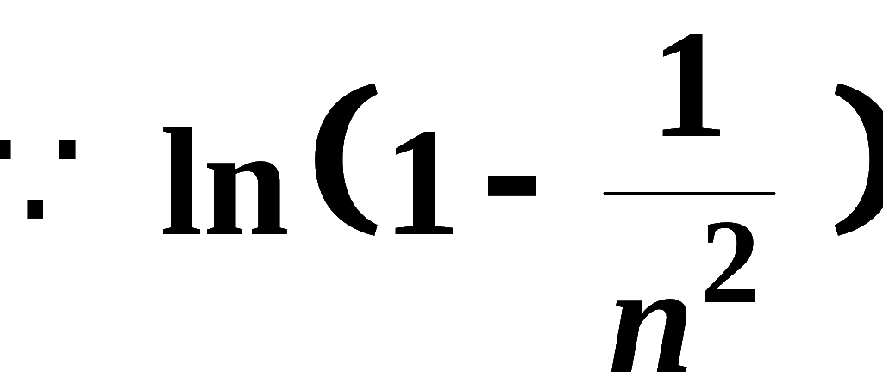
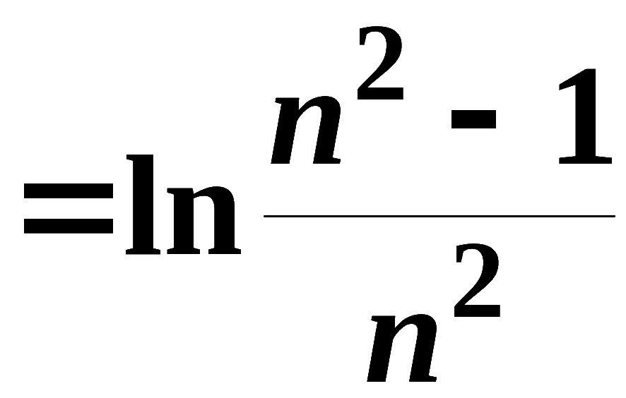
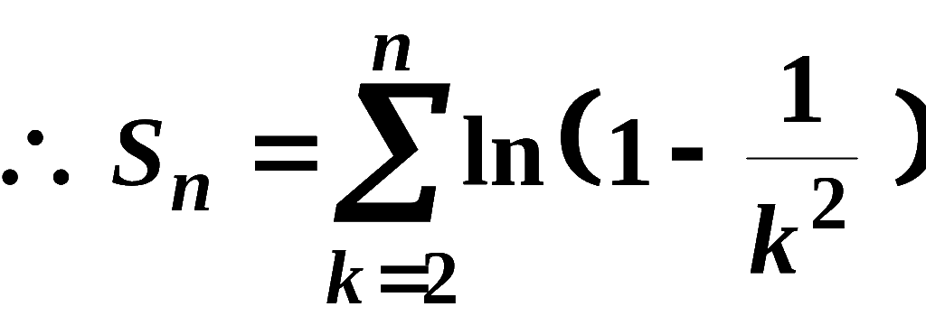
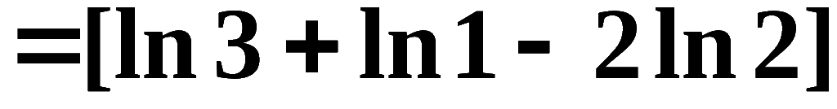
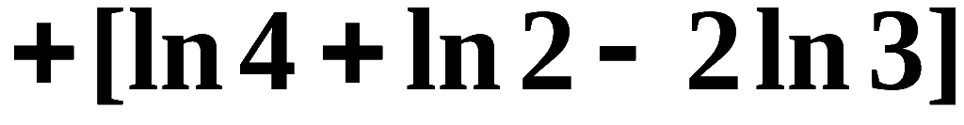
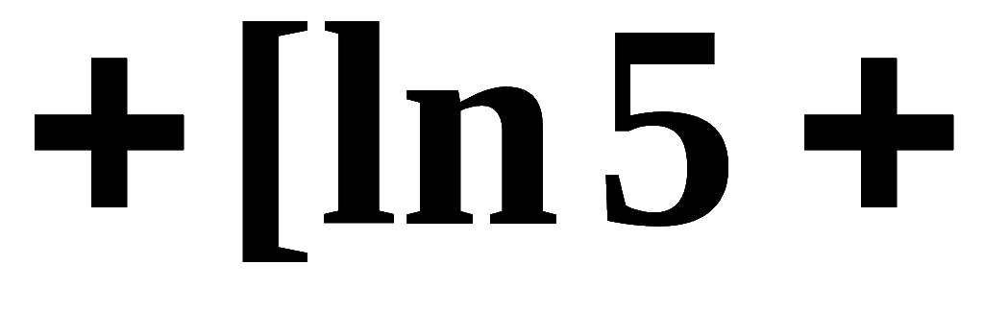
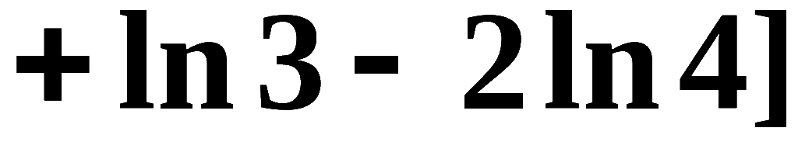

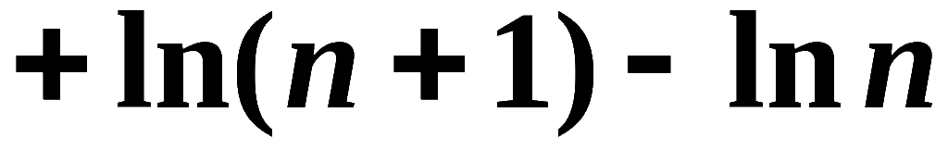
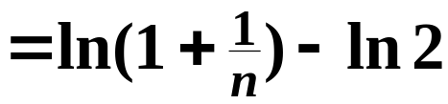
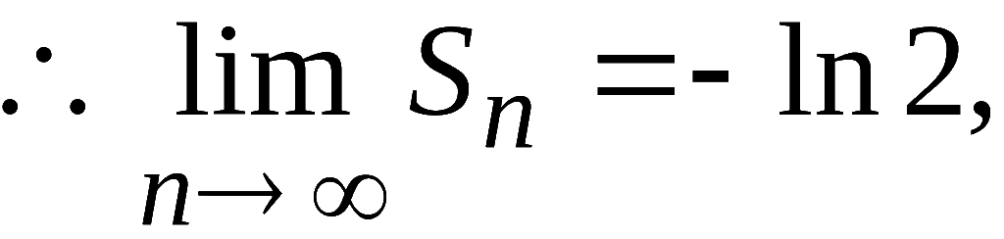
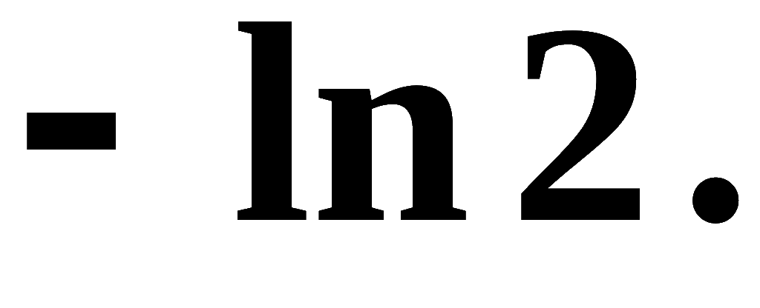
例1.
判别级数
的敛散性 .
解:
故原级数收敛 , 其和为
机动 目录 上页 下页 返回 结束

Slide 9
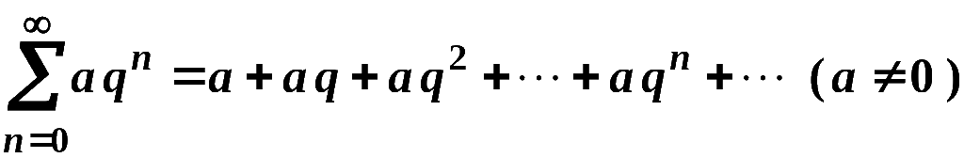
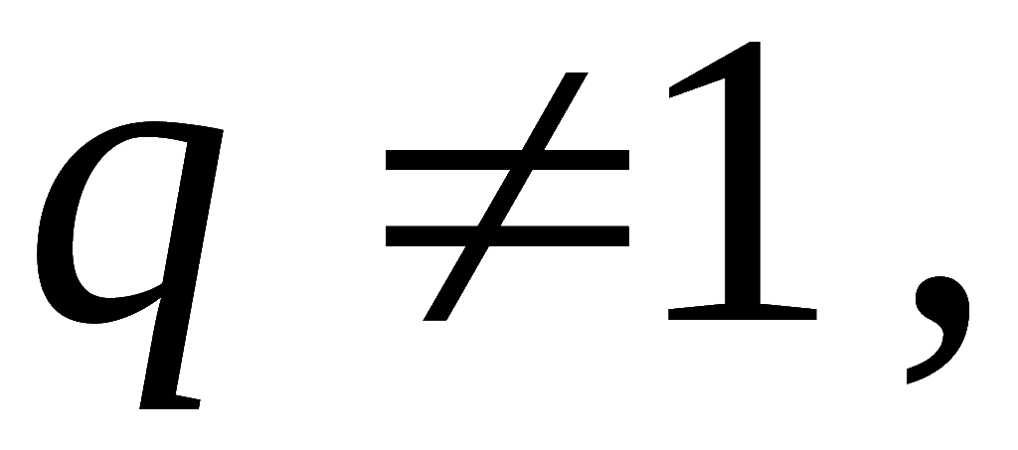
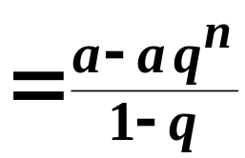
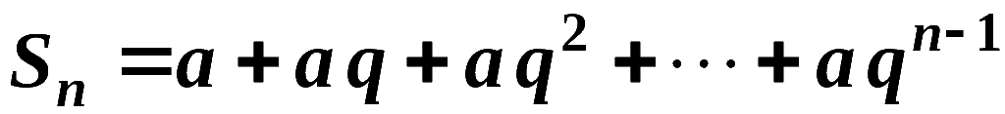

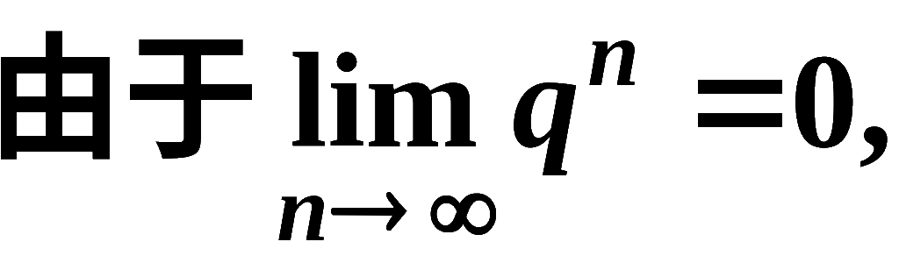
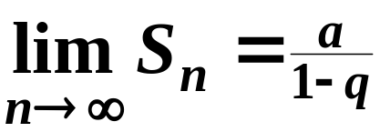
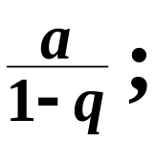

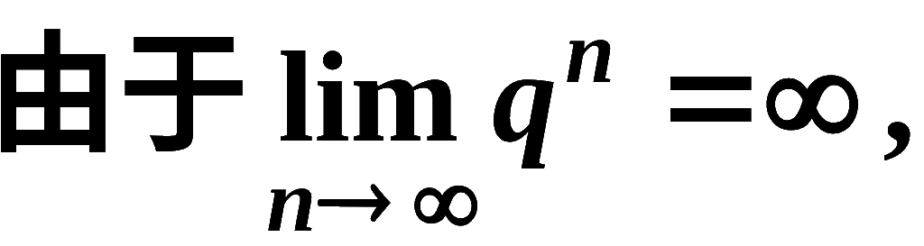

例2. 讨论等比级数
(又称几何级数)
( q 称为公比 ) 的敛散性.
解: 1) 若
则部分和
从而
因此级数收敛 ,
其和为
从而
因此级数发散 .
机动 目录 上页 下页 返回 结束

Slide 10













2) 若
则
因此级数发散 ;
级数成为
n 为奇数
因此
n 为偶数
从而
不存在 , 因此级数发散.
结论：
时, 等比级数收敛 ,且
时, 等比级数发散 .
机动 目录 上页 下页 返回 结束

Slide 11






例3. 证明下列调和级数发散：
证明（反证法）： 假设调和级数收敛于 S , 则
但
矛盾!
所以假设不真 .
机动 目录 上页 下页 返回 结束

Slide 12






3、无穷级数的基本性质
性质1(可乘性) 若级数
收敛于 S ,
即
也收敛 ,
其和为 c S .
则各项乘以常数 c 所得级数
级数各项乘以非零常数后其敛散性不变.
性质2（加法法则） 设有两个收敛级数
则级数
也收敛, 其和为
机动 目录 上页 下页 返回 结束

Slide 13





注意:
若将性质2的条件改变，则有以下情形：
(1) 若两级数中一个收敛一个发散 , 则
必发散 .
(用反证法可证)
(2) 若两个级数都发散 ,
不一定发散.
例如,
机动 目录 上页 下页 返回 结束

Slide 14


性质3.
将级数加上或去掉有限项, 级数的敛散性不变.
注意：其和可能会改变。
性质4.
收敛级数加括弧后所成的级数的收敛和不变。
推论: 若加括弧后的级数发散, 则原级数必发散.
用反证法可证
注意: 收敛级数去括弧后所成的级数不一定收敛.
例如，
但
发散.
机动 目录 上页 下页 返回 结束

Slide 15




例4. 判断级数的敛散性:
解: 考虑加括号后的级数
发散 ,
从而原级数发散 .
机动 目录 上页 下页 返回 结束

Slide 16








二、正项级数及其审敛法
1. 定义：若
则称
为正项级数 .
2. 正项级数敛散性判别的充要条件：
定理 1. 正项级数
收敛
部分和序列
有界 .
若
收敛 ,
故 有界.
证明思路:
∴部分和数列
单调递增,
又已知
有界,
故
收敛 ,
从而
也收敛.
机动 目录 上页 下页 返回 结束

Slide 17








定理2(比较审敛法):
3. 正项级数敛散性判别的充分条件：
设
是两个正项级数,
且存在
对一切
有
(常数 k > 0 ),
则有
(1) 若级数
收敛 ,
则级数
也收敛 ;
(2) 若级数
发散 ,
则级数
也发散 .
思考：利用调和级数这个重要的级数，由定理2 可得什么结论？？
机动 目录 上页 下页 返回 结束

Slide 18







例5. 讨论 p 级数
(常数 p > 0)
的敛散性.
解: 1) 若
因为对一切
而调和级数
发散 ,
由比较审敛法可知 p 级数
发散 .
机动 目录 上页 下页 返回 结束

Slide 19










2) 若
因为对任意的
,总存在自然数 n,使
因此,
(其中n > 2)
故
即部分和有上界 , 故知 p ( p >1时) 级数收敛 .
机动 目录 上页 下页 返回 结束

Slide 20





定理3 (比较审敛法的极限形式):
设两正项级数
满足
则有
(1) 当 0 < l <∞ 时,
两个级数同时收敛或发散 ;
(2) 当 l = 0
(3) 当 l =∞
机动 目录 上页 下页 返回 结束

Slide 21



















推论1：
是两个正项级数, 且当 ，
均为无穷小
(1) 若 的同阶无穷小,
两个级数敛散性相同 ;
(2) 若 的高阶无穷小,
且 收敛时,
也收敛 ;
且 发散时,
也发散 .
推论2(在推论1中令 )：
可得如下结论 :
设正项级数
机动 目录 上页 下页 返回 结束

Slide 22

















例6. 判别级数
的敛散性 .
～
解:
而调和级数
发散 ,
根据比较审敛法知
例7. 判别级数
的敛散性.
～
解:
级数
收敛 ,
根据比较审敛法知
机动 目录 上页 下页 返回 结束

Slide 23








定理4 . (比值审敛法 /D’alembert 判别法)
设
为正项级数, 且
则
(1) 当
时, 级数收敛 ;
(2) 当
或
时, 级数发散 .
注意: 当
时,级数可能收敛也可能发散.
例如, p – 级数
级数收敛 ;
但
级数发散 .
机动 目录 上页 下页 返回 结束

Slide 24










例8. 讨论级数
的敛散性 .
解:
根据定理4可知:
级数收敛 ;
级数发散 ;
机动 目录 上页 下页 返回 结束

Slide 25









定理5. (根值审敛法/ Cauchy判别法)
设
为正项级
数, 且
则
注意 :
时 , 级数可能收敛也可能发散 .
例如 , p – 级数
级数收敛 ;
但
级数发散 .
机动 目录 上页 下页 返回 结束

Slide 26







三 、交错级数及其审敛法
1.定义：
各项符号正负相间的级数
称为交错级数 .
2.定理6（Leibnitz 判别法 )
若交错级数满足条件:
则级数
收敛 , 且其和
其余项满足
机动 目录 上页 下页 返回 结束

Slide 27






例10. 用Leibnitz 判别法判别下列级数的敛散性:
收敛
收敛
收敛
上述级数各项取绝对值后所成的级数是否收敛 ?
发散
收敛
收敛
机动 目录 上页 下页 返回 结束

Slide 28





三、绝对收敛与条件收敛
1.定义: 对任意项级数
若
收敛 ,
则称原级
数
绝对收敛 ；
若原级数收敛, 但取绝对值以后的级数发散, 则称原级
数
条件收敛 .
例如 ：
为条件收敛 .
均为绝对收敛.
机动 目录 上页 下页 返回 结束

Slide 29





例11. 证明下列级数绝对收敛 :
证: (1)
而
收敛 ,
收敛
因此
绝对收敛 .
机动 目录 上页 下页 返回 结束

Slide 30










(2) 令
收敛,
因此
绝对收敛.
机动 目录 上页 下页 返回 结束

Slide 31










内容小结
1. 级数的审敛法：利用定义(部分和数列的极限)、性质
2. 正项级数审敛法
必要条件
发 散
不满足
满足
比值审敛法
部分和极限
不定
其它判别方法
比较审敛法
根值审敛法
收 敛
发 散
机动 目录 上页 下页 返回 结束
Notes:
( L. P371 第一节) (L.P373 表6-1 )

Slide 32






3. 任意项级数审敛法
绝对收敛
收敛，
条件收敛
Leibniz判别法(注意：仅仅是充分条件):
则交错级数
收敛
机动 目录 上页 下页 返回 结束
Notes:
( L. P374, 5 )

Slide 33






思考与提高练习
1.设正项级数
收敛,
能否推出
收敛 ?
提示:
由比较判敛法可知
收敛 .
注意:
反之不成立.
例如,
收敛 ,
发散 .
机动 目录 上页 下页 返回 结束

Slide 34









2. 判别级数的敛散性:
解: (1)
发散 ,
故原级数发散 .
(2)
发散 ,
故原级数发散 .
机动 目录 上页 下页 返回 结束

Slide 35











3.
则级数
C
(A) 发散 ; (B) 绝对收敛;
(C) 条件收敛 ; (D) 收敛性根据条件不能确定.
分析:
∴ (B) 错 ;
又
机动 目录 上页 下页 返回 结束

Slide 36











4. 判断下列级数的敛散性, 若收敛求其和:
解: (1) 令
则
故
从而
这说明级数(1) 发散.
机动 目录 上页 下页 返回 结束

Slide 37











(2)
因
进行拆项相消
这说明原级数收敛 ,
其和为
机动 目录 上页 下页 返回 结束

Slide 38




5. 证明级数
收敛
解:
由定理5 可知该级数收敛 .
机动 目录 上页 下页 返回 结束

Slide 39
作 业
P255 A: 2(2), 3(3), 4(1)(3)(5),
5(3)(4), 6(2), 7(6), 8(4)(5)

